Slide 1



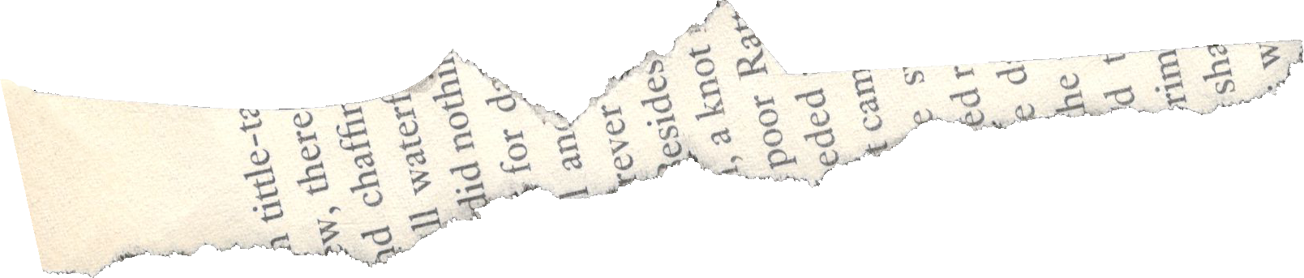




g
a
s
u
T
K
e
o
m
p
l
o
k
website
•
biodata •

Slide 2


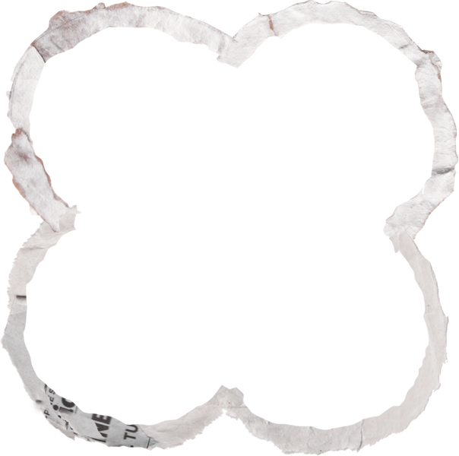


Anggota Kelompok
chila
linda

Slide 3






Latar Belakang
Latar Belakang Adanya UPDATE dan DELETE
Data dalam basis data bersifat dinamis sehingga perlu diperbarui atau dihapus sesuai kebutuhan. Perintah UPDATE dan DELETE digunakan agar data tetap akurat, efisien, dan terhindar dari data lama atau salah.

Slide 4


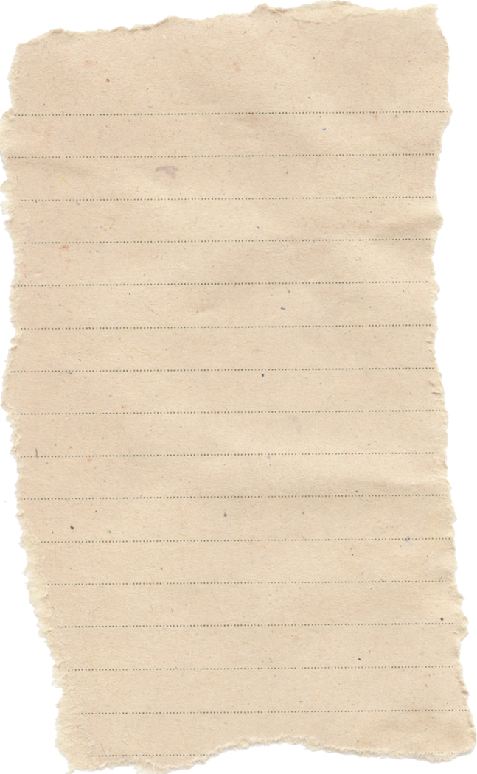
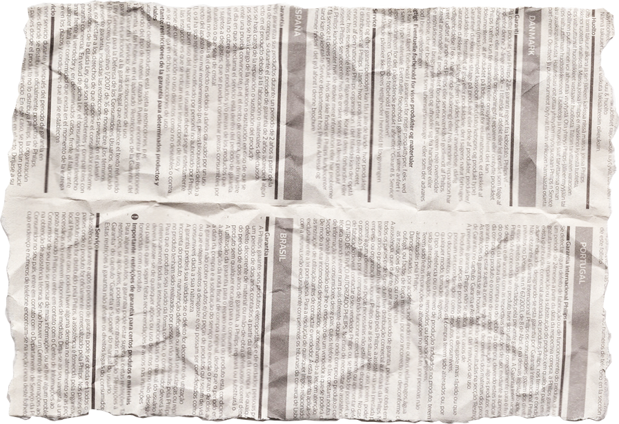




Tujuan
1. Mencatat kehadiran secara
cepat dan akurat.
2. Menyediakan data real-time dan mudah diakses.
3. Mempermudah pembuatan laporan kehadiran.
4. Meningkatkan transparansi dan kedisiplinan.
5. Mendukung evaluasi dan pengambilan keputusan.

Slide 5


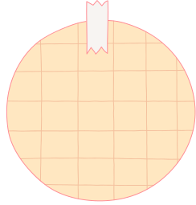
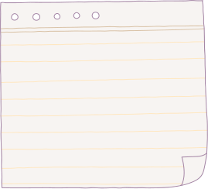
Alat dan bahan
Perangkat Lunak (AI):
1. Microsoft Excel / Google Sheets
2. Aplikasi absensi
3. Database (MySQL)
4. AI face recognition system
1
2
Perangkat Keras:
1. Komputer/laptop
2. Smartphone
3. Mesin absensi (fingerprint/QR)
4. Internet/Wi-Fi

Slide 6


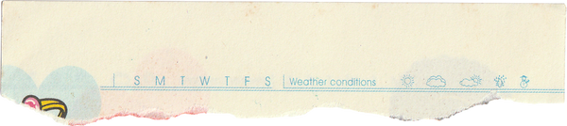
konsep CRUD
Berikut tabel CRUD lengkap seperti yang kamu maksud:
Fungsi Penjelasan Contoh di Website
-Create Menambah data baru ke dalam sistem Tambah data siswa hadir
-Read Menampilkan atau membaca data yang sudah ada Melihat daftar presensi
-Update Mengubah atau memperbarui data yang sudah ada Edit status kehadiran
-Delete Menghapus data dari sistem Hapus data siswa tertentu

Slide 7

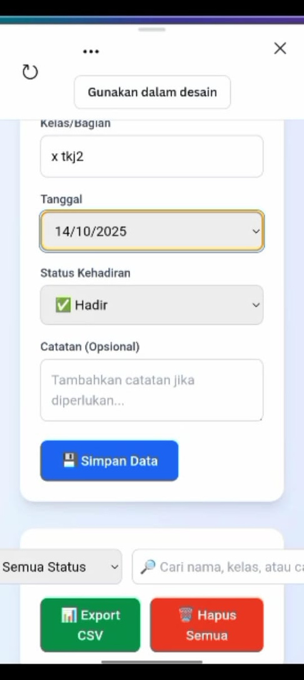

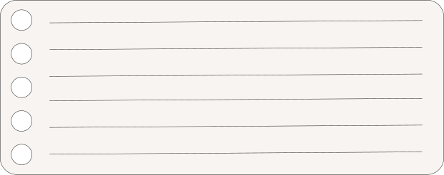
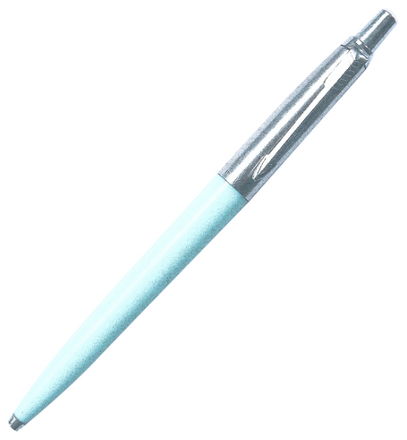

Desain ui
menggunakan Canva ai

Slide 8

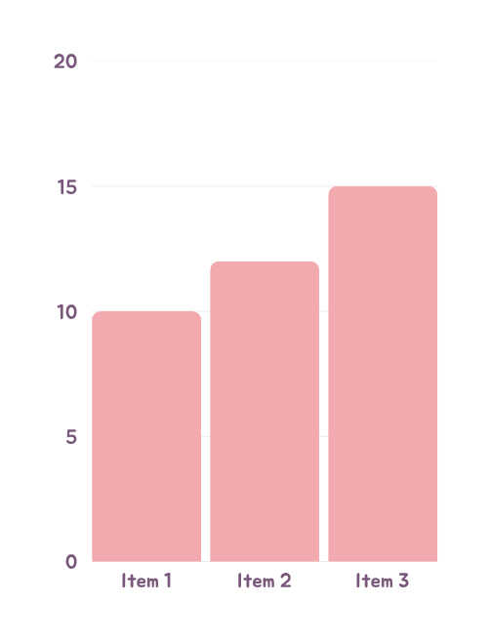
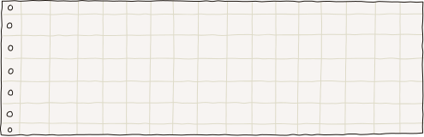
Cuplikan kode
<!DOCTYPE html>
<html lang="id">
<head>
<meta charset="UTF-8">
<title>Website Presensi Digital</title>
<style>
body { font-family: Poppins, sans-serif; background: #f0f4ff; padding: 20px; }
h1 { color: #003366; text-align: center; }
table { width: 100%; border-collapse: collapse; margin-top: 15px; background: white; }
th, td { border: 1px solid #ddd; padding: 10px; text-align: center; }
th { background-color: #007bff; color: white; }

Slide 9
Hasil website
https://www.instagram.com/reel/DPxoKefCWGw/?igsh=MnV5ZjVlaTZrM2dl

Slide 10
Hasil pembelajaran
Hasil dan pembelajara tentang data siswa
Dari pengolahan data siswa, diperoleh informasi yang lebih teratur dan mudah diakses, seperti kehadiran, nilai, dan identitas siswa. Pembelajaran yang didapat yaitu pentingnya ketelitian dalam memasukkan, memperbarui, serta menjaga keakuratan data agar sistem berjalan dengan baik.

Slide 11







kendala & solusi
Kendala dan Solusi Fitur Create & Read Bio Data
Create (Tambah Data)
Kendala: Data tidak tersimpan, duplikat, atau input tidak lengkap.
Solusi: Periksa koneksi & query, tambah validasi input, dan pastikan format data benar.
Read (Tampilkan Data)
Kendala: Data tidak muncul, tampilan berantakan, atau loading lambat.
Solusi: Cek query SELECT, gunakan tabel rapi, dan terapkan pagination.

Slide 12
kesimpulan
Kesimpulan tentang Bio Data Siswa:
Biodata siswa berisi informasi penting mengenai identitas pribadi seorang siswa, seperti nama, tanggal lahir, alamat, sekolah, dan data kontak. Data ini digunakan untuk keperluan administrasi, pendataan, serta mengenal latar belakang siswa secara lengkap. Dengan adanya biodata, sekolah dapat mengelola data siswa dengan lebih mudah, tertib, dan efisien.

Slide 13
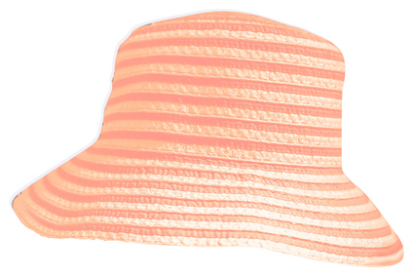
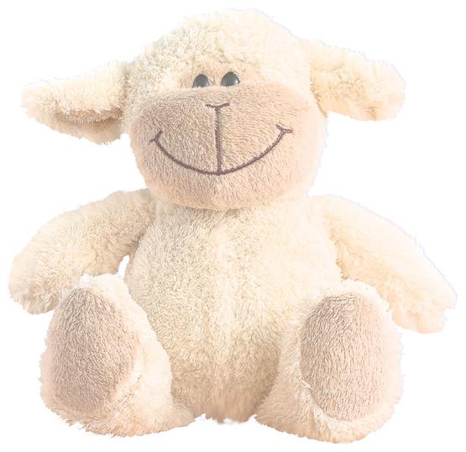
e
r
m
a
T
i
a
s
K
i
h

